Slide 1

الفصل الخامس
الهندسة والاستدلال المكاني
الفصل الدراسي الثاني

Slide 2



صباح الخير ياوطني
صباح المجد والعلياء

Slide 3


الانظمة والقوانين
01
02
الاحترام والتقدير بين الجميع
الاقتداء بأخلاقيات الرسول صلى الله عليه وسلم
الاصغاء والانتباه لمعلمتك وزميلاتك
الاجتهاد في حل الأنشطة
إحضار الادوات المدرسية والكتاب المدرسي يوميًا والحافظ عليه مع الالتزام بوقت الحصة
03
04
05
06
الالتزام بالاحترازات الوقائية….

Slide 4

الترحيب
01
02
مرحبًا بكم
صناع المستقبل
في رحلة جديدة يملئها الابداع والانجاز
لبناء الذات وبناء الوطن
03
04
05
06

Slide 5



الفصل الرابع
النسبة المئوية
الفصل الخامس
الهندسةوالاستدلال المكاني
الفصل العاشر
الاحتمالات
الفصل التاسع
الاحصاء

Slide 6
الفصل الرابع
النسبة المئوية
01
الهندسة فرع من فروع الرياضيات
تهتم بتطبيق النظريات على الواقع
وهو فن من فنون العمارة والتصميم
ولقد نشأ هذا العلم في الحضارات القديمة باعتباره
مجموعة من العلوم العملية حول
الأطوال، والمساحات، والحجوم
على يد مجموعة من العلماء الغربيين القدامى
مثل طاليس (القرن السادس قبل الميلاد).
وبحلول القرن الثالث قبل الميلاد
وضع إقليدس المسلمات الأساسية
في علم الهندسة الرياضية،
حيث أصبحت الهندسة الإقليدية معياراً لقرون طويلة.
وبعدها طور أرخميدس تقنيات بارعة في
حساب المساحات والحجوم، بطرق كثيرة مثل التكامل.
الفصل الخامس
الهندسةوالاستدلال المكاني
02
03
04
05
06

Slide 7
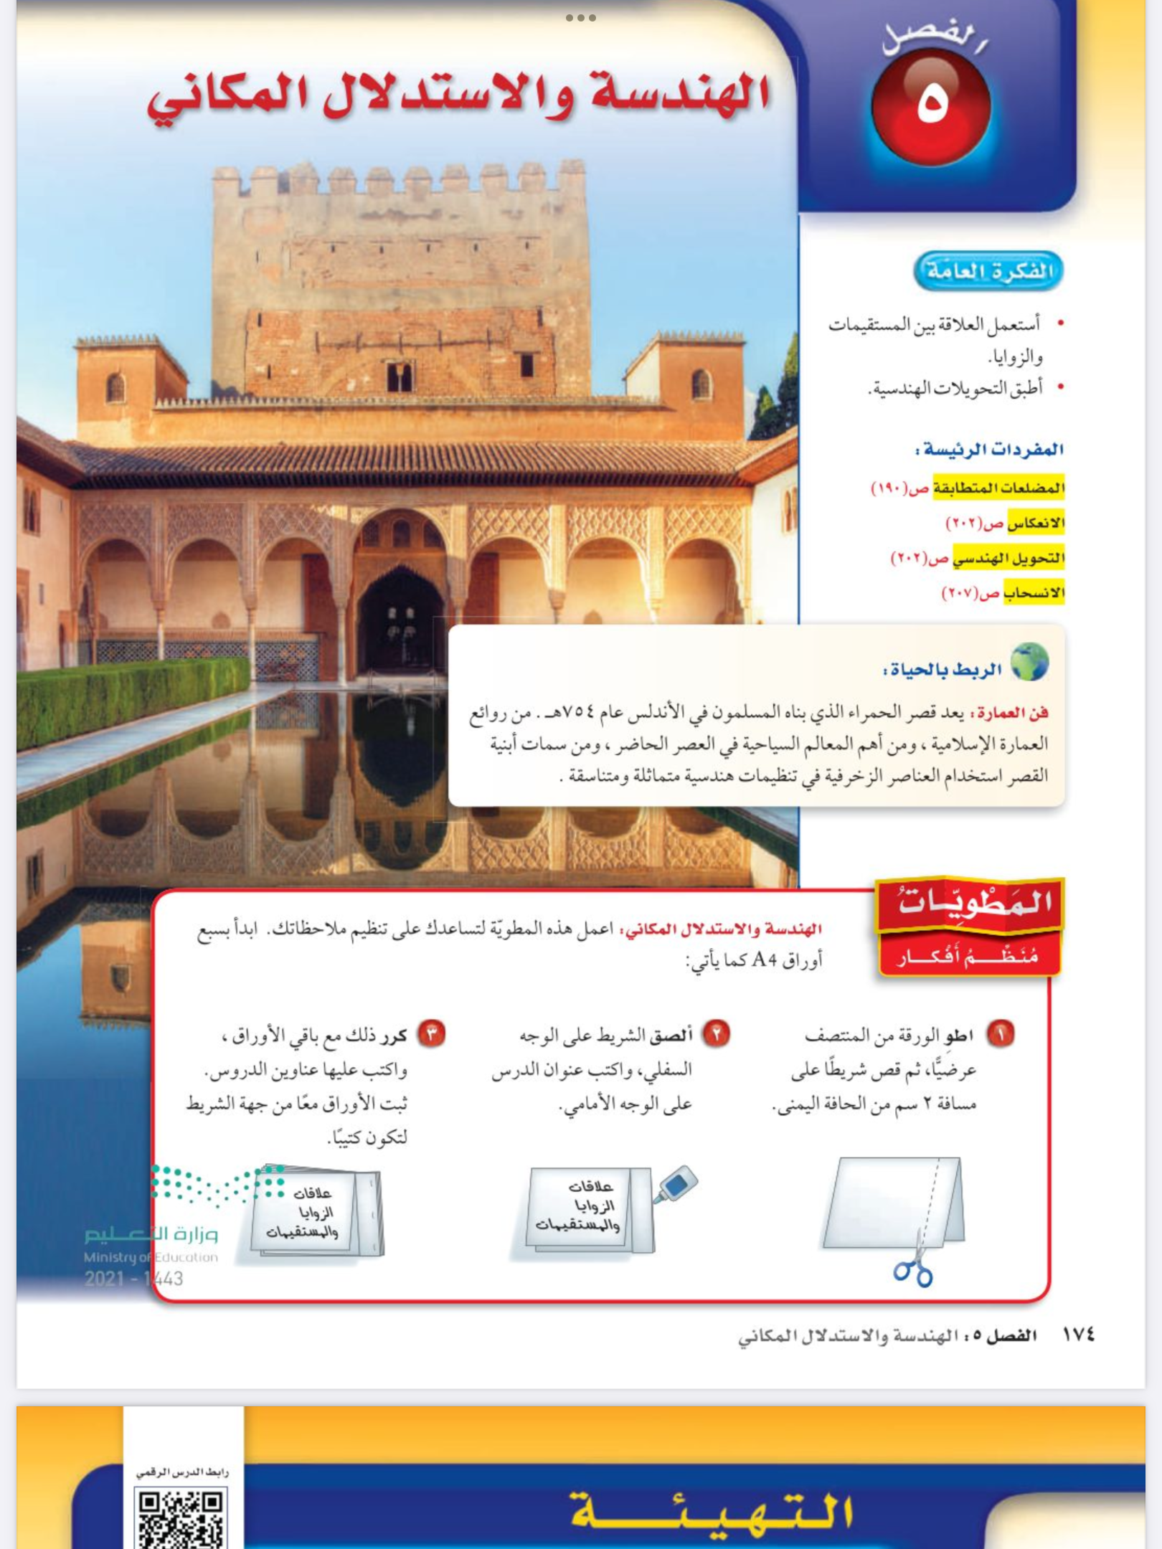

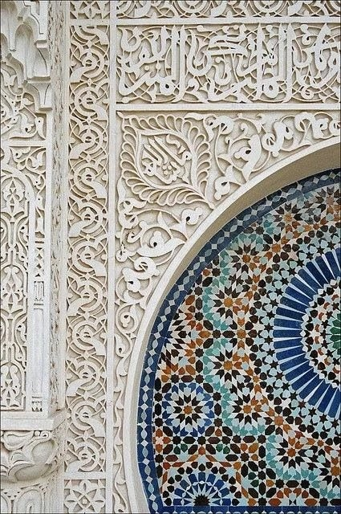

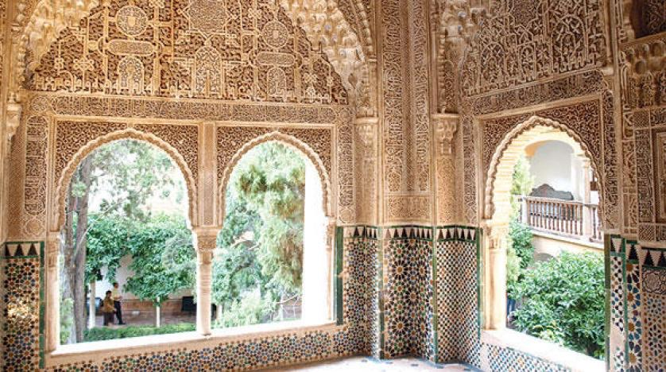
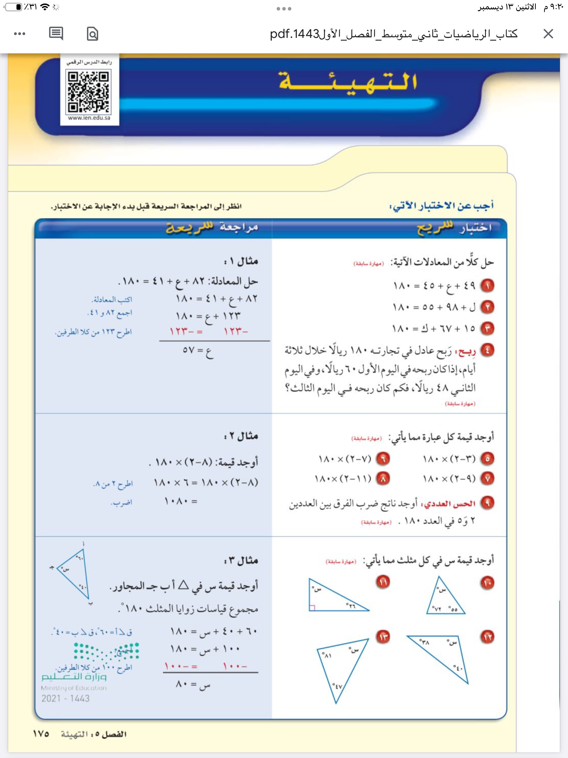
الفصل الخامس
الهندسة والاستدلال المكاني
الفصل الرابع
النسبة المئوية
01
02
03
04
05
06

Slide 8


الفصل الرابع
النسبة المئوية
01
تعلمنا سابقا
02
حل المعادلة
03
ترتيب العمليات
04
05
المضلعات والزوايا
06
شجرة التذكر

Slide 9


الفصل الرابع
النسبة المئوية
01
02
03
04
05
06

Slide 10
الفصل الرابع
النسبة المئوية
الاعداد النسبية
01
02
03
04
05
06

Slide 11
الفصل الرابع
النسبة المئوية
الاعداد النسبية
01
02
03
04
05
06

Slide 12

الاستفسارات
01
02
03
04
05
06

Slide 13
سُبْحَانَكَ اللَّهُمَّ وَبِحَمْدِكَ،
أَشْهَدُ أَنْ لَا إِلَهَ إِلَّا أَنْتَ
أَسْتَغْفِرُكَ وَأَتُوبُ إِلَيْكَ
01
عزيزتي الطالبة :
بهمة عالية تعانق عنان السماءلنتعاون معًا
ونبدع في التعليم ،وننمي مهارتنا العلمية
وننجز بإتقان
02
03
04
05
06

Slide 14


01
روابط مجموعة رِفعة التعليمية
🔻
02
03
04
https://linktr.ee/Refa2
05
@Maths0120
06
لاتنسوني من دعواتكم الصادقة
https://t.me/hasna_math
@hasnaa-2

